Slide 1

C# może więcej!
Budowanie aplikacji mobilnych na platformy iOS/Android/Windows Phone przy użyciu narzędzi Xamarin Platform.

Slide 2

Damian Jarosch
.net developer:
ASP.NET MVC,
WPF,
Windows Phone,
Xamarin
Notes:
Opowiedziec trochę o sobie.
Tworzenie aplikacji mobilnych to wciąż obszar gdzie jeden programista może może od początku do końca stworzyc aplikacjię.
Aplikacjie mobilne to z założenie małe kilku ekranowe programy.
Co może zrobić programista, który chce

Slide 3


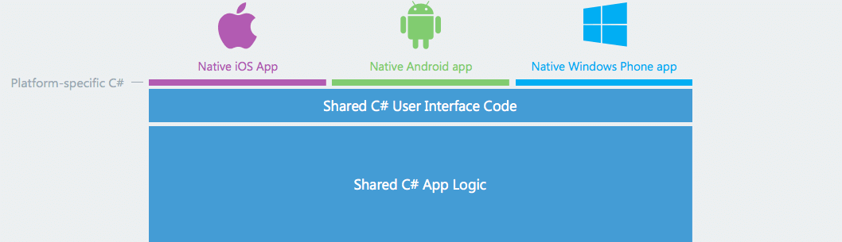
Xamarin Platform
Xamarin.iOS
Xamarin.Android
Xamarin.MacOS

Slide 4
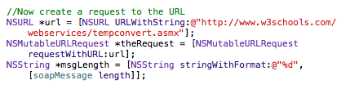
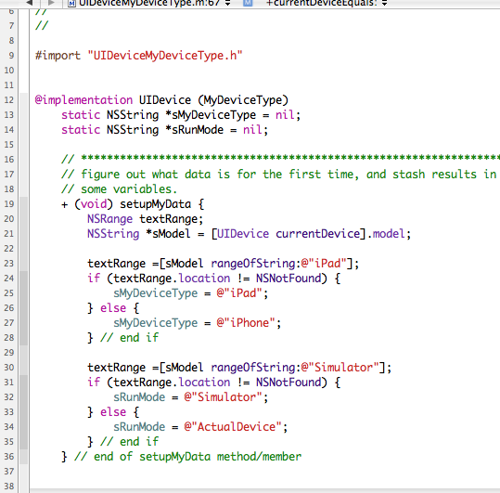

iOS – Objective C

Slide 5
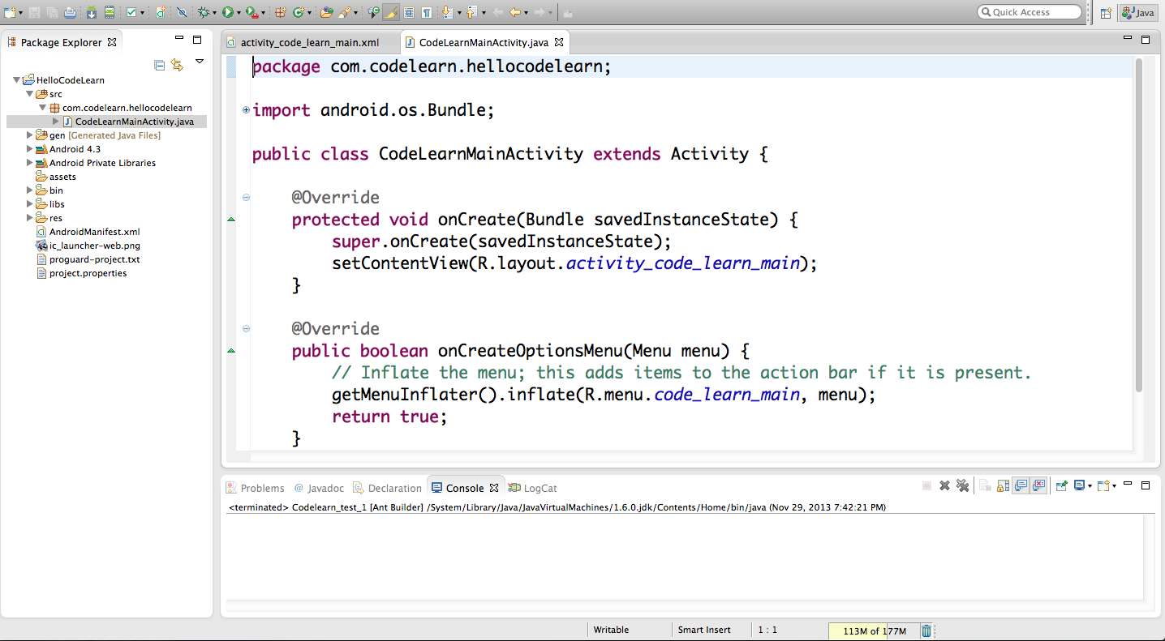

Android – Java

Slide 6
C# is everywhere!
Aplikacje desktopowe (WPF)
Aplikacje webowe (ASP MVC)
Aplikacje mobilne: WP8.1, Android, iOS, macOS
Skrypty (CS-Script)
Windows, MacOS, Linux, etc.

Slide 7
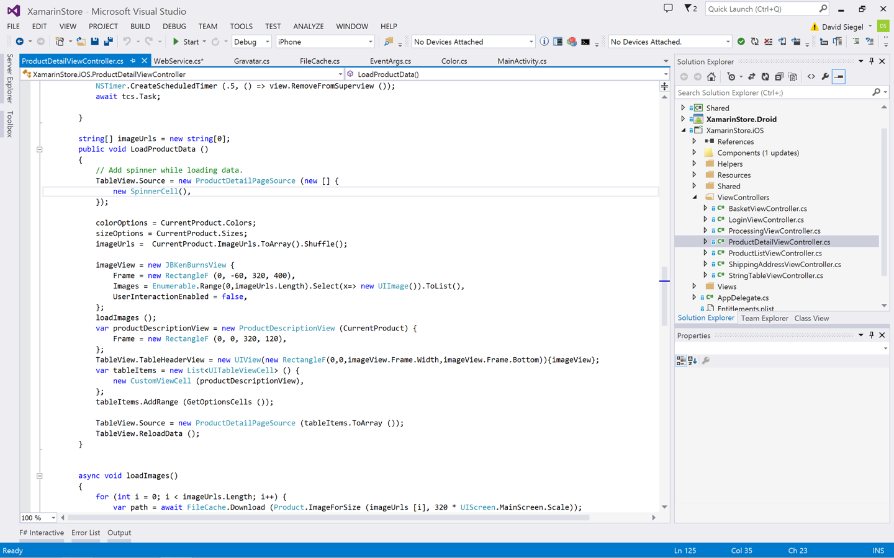
Visual Studio - plugin
Uruchamianie aplikacji android, iOS
Wsparcie dla tworzenia UI
Debugowanie
Notes:
Najpierw na ios, potem pod VS na Android.
http://phone.flatplanet.pl/api/PhoneService/

Slide 8
Xamarin Forms
Dobry
Aplikacji CRUD
Współdzielenie kodu najważniejsze
Podobne działanie na różnych platformach
Proof of concept
Zły
Wymuskany design
Specyficzne interakcje
Multiplatformowa odmienność

Slide 9
[Demo] Podejscie klasyczne
Notes:
Najpierw na ios, potem pod VS na Android.
http://phone.flatplanet.pl/api/PhoneService/

Slide 10
[Demo] Xamarin.Forms

Slide 11
[Demo] Xamarin.Forms with XAML

Slide 12
[DEMO] XAML + MVVM

Slide 14
PGS Software S.A.
Tel.: +48 71 79 82 692 Fax: +48 71 79 82 690 E-mail: pgs-soft@pgs-soft.com
www.pgs-soft.com

